Slide 1
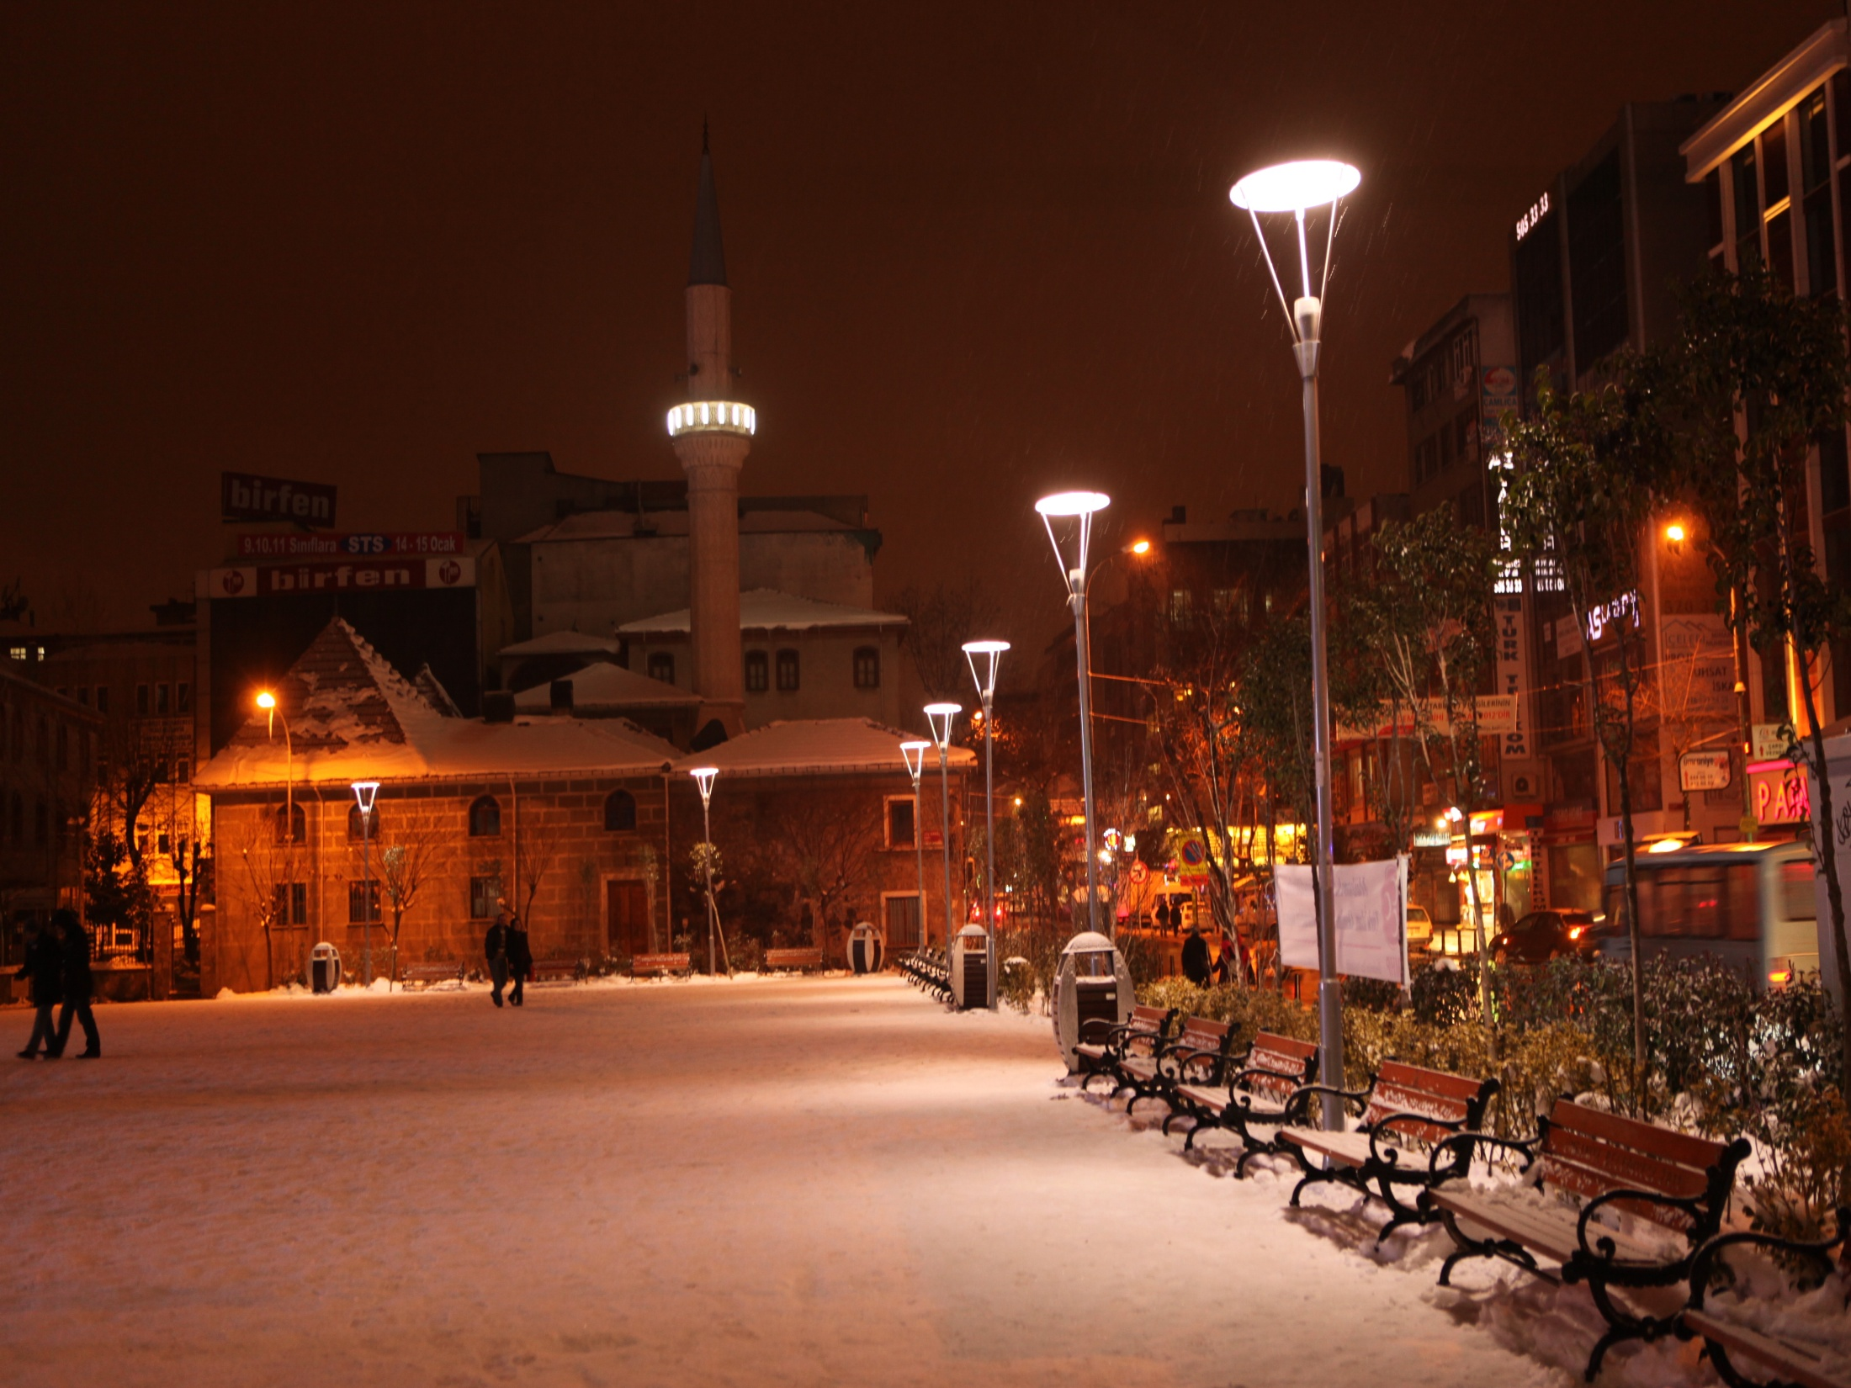
ÜMRANİYE MEYDANI
METİN YAZICI

Slide 2
İÇERİK
MEYDANIN TANIMI
MEYDANLARIN TASARIM İLKELERİ
DÜNYA’DAN MEYDAN ÖRNEKLERİ
TÜRKİYE’DEN MEYDAN ÖRNEKLERİ
ÜMRANİYE MEYDANI

Slide 3
1- MEYDANIN TANIMI
Latince’de açık yer anlamına gelen “Platea” kelimesinden doğan meydan; mimari elemanlarla sınırları belirlenmiş, toplumsal işlevlere sahip olan ve şehir dokusu ile iç içe geçmiş kent parçalarıdır.
Toplumsal açıdan önemli fonksiyonları barındıran ve dönemlerinin önemli olaylarına tanıklık eden “kent merkezi” niteliğindeki meydanlar, sahip olduğu fonksiyonlara göre kente kimlik kazandırmaktadırlar. Kent meydanları, tarih boyunca gündelik yaşamın ve önemli olayların yaşandığı mekanlar olmuşlardır.

Slide 4
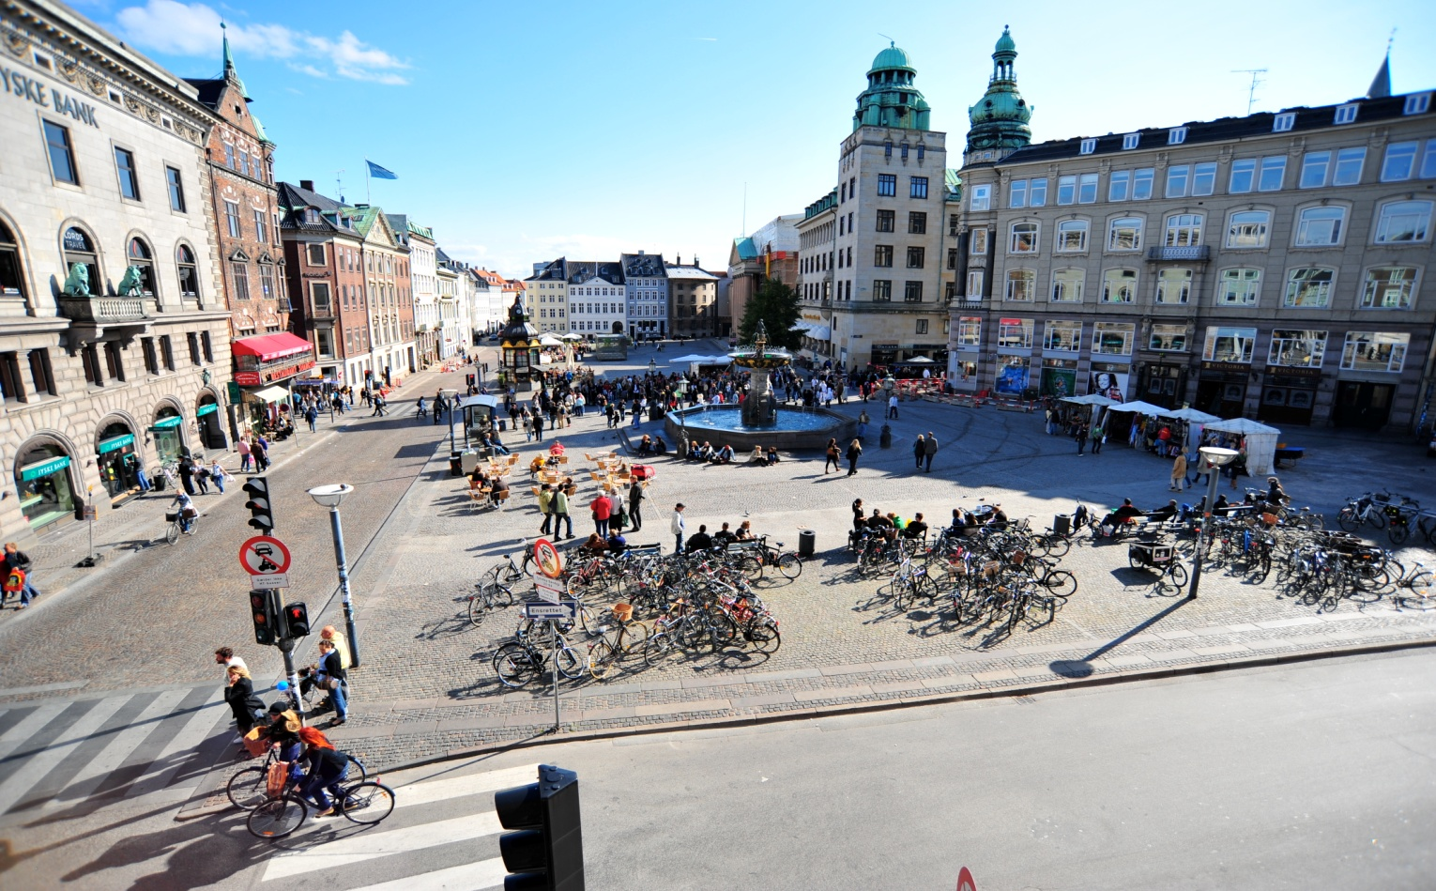
2- MEYDANLARIN TASARIM İLKELERİ
1. İmaj ve Kimlik: Meydanlar; tarihsel olarak toplumların merkezi, geleneksel olarak da, kent kimliğini biçimlendirmeye yardımcı bir unsur olmuştur.
DANİMARKA COPENHAG-Gammeltorv Meydanı

Slide 5
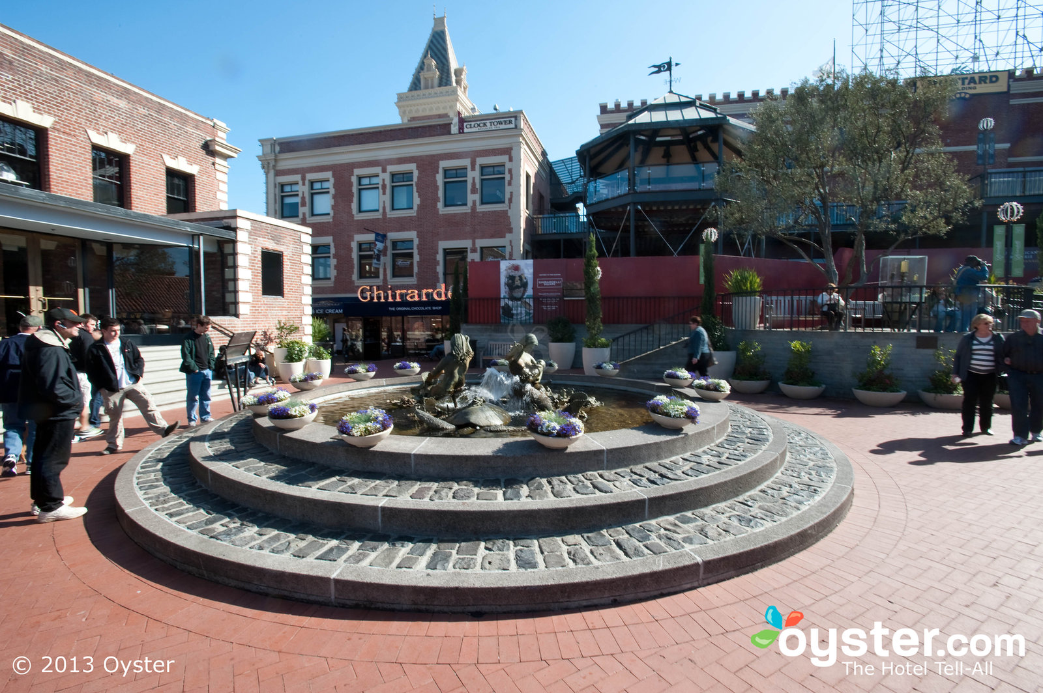
2- MEYDANLARIN TASARIM İLKELERİ
2. Çekim ve Güzergah : Çok sayıda insanı çekmek için, bütün büyük meydanların çeşitli ufak mekanları vardır. Bunlar, sokak cafe’leri, çeşmeleri, heykelleri yada performans platformalarını içermektedir.
AMERİKA-SAN FRANCİSCO- Ghirardelli Meydanı

Slide 6
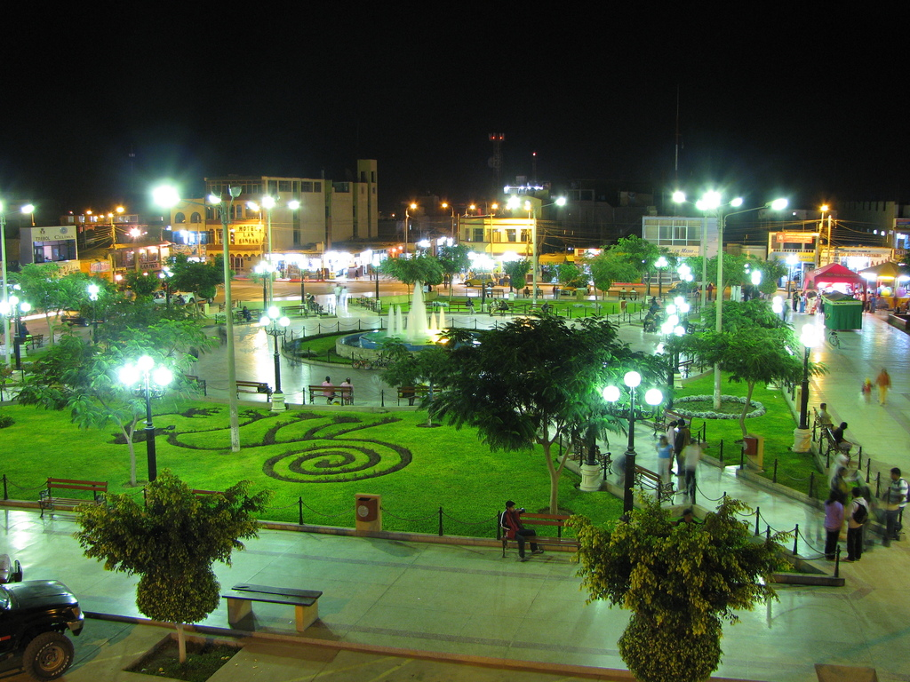
2- MEYDANLARIN TASARIM İLKELERİ
3. Rekreasyon:Bir meydan insanlara rahat kullanımlı rekreasyon özellikleri sunmalıdır. Bir bankın yada çöp kutusunun doğru yerleştirilmesi, insanlar tarafından o mekanın nasıl kullanılacağını belirlemektedir.
AMERİKA-SAN DİEGO- Nasca Meydanı

Slide 7
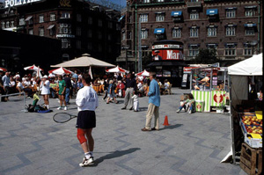
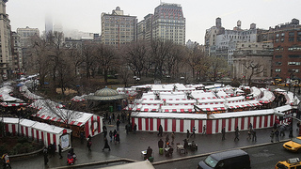
2- MEYDANLARIN TASARIM İLKELERİ
4. Esnek tasarım: Bir meydanın kullanımı; gün, hafta, yıl esnasında değişebilmektedir. Bu doğal dalgalanmalara cevap verebilmek için esnekliğin yaratılması gerekmektedir.
DANİMARKA- KOPENHAG
AMERİKA- Union Meydanı

Slide 8
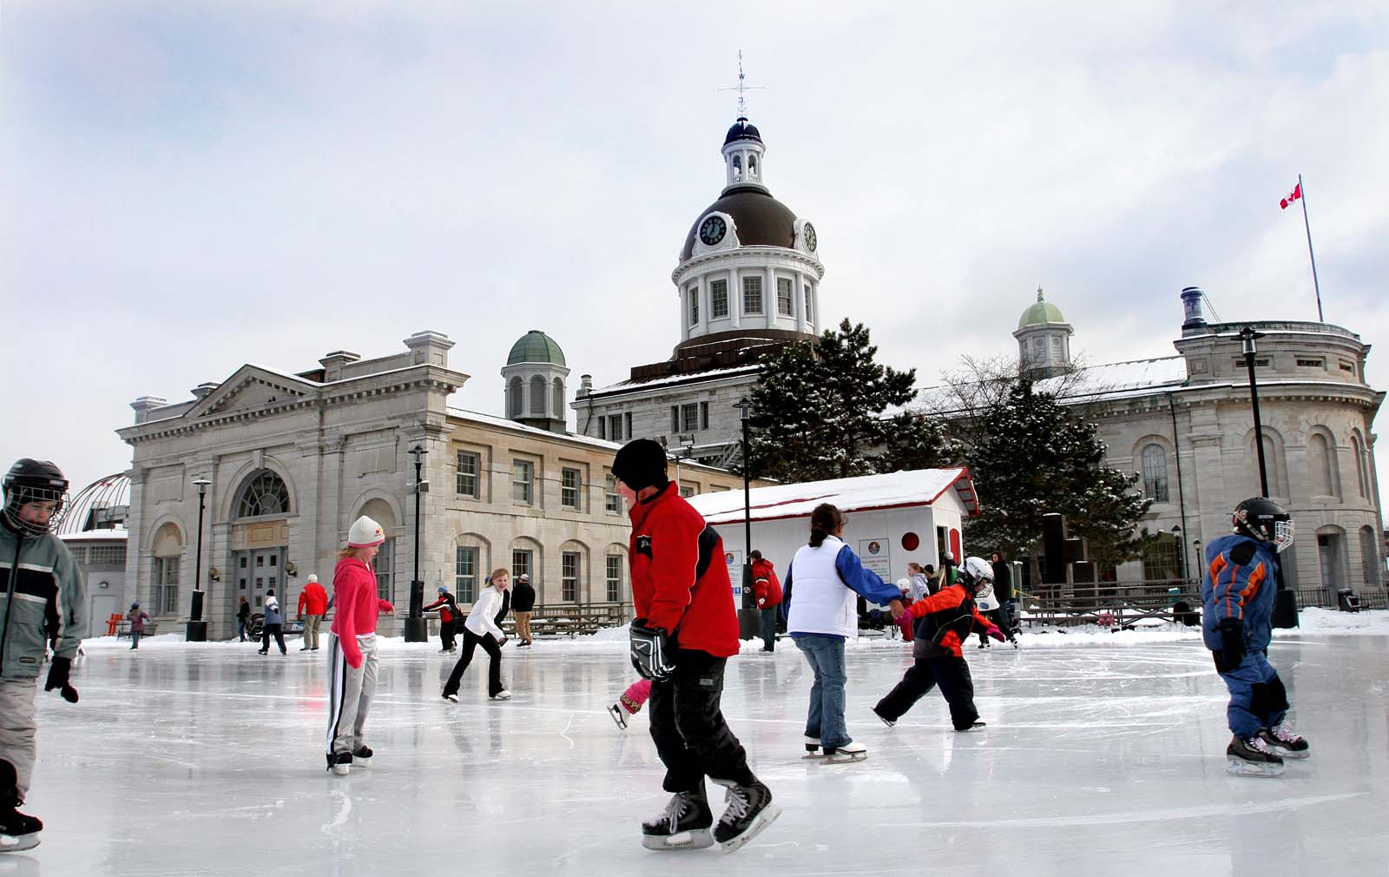
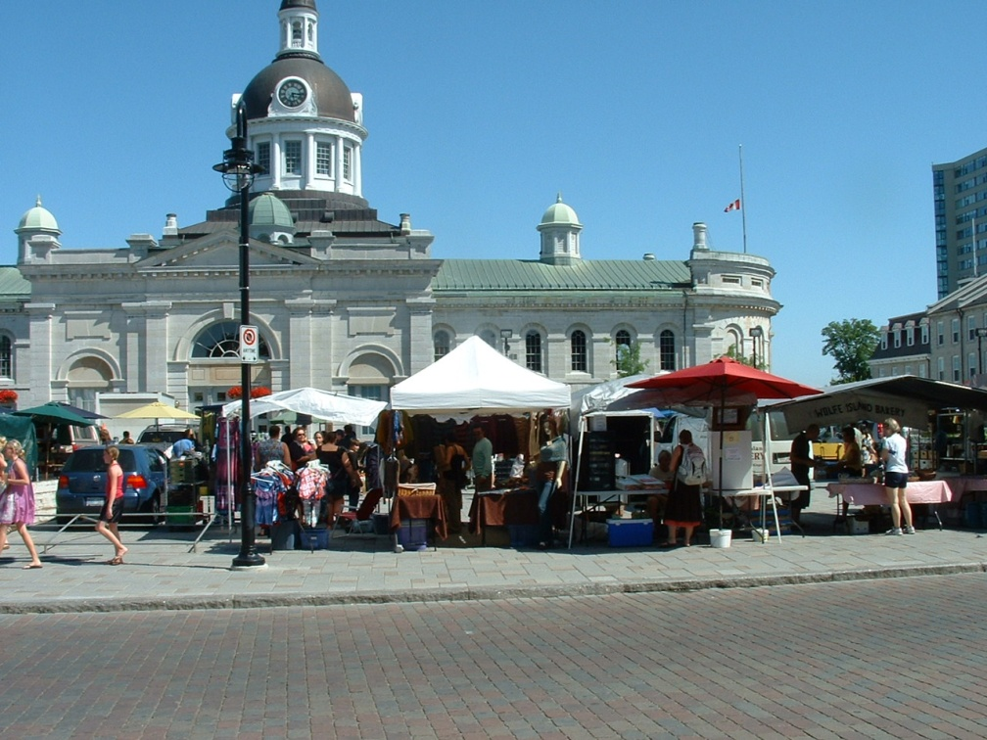
2- MEYDANLARIN TASARIM İLKELERİ
5. Mevsimsel Strateji: Başarılı bir meydan, sadece tek bir tasarım yada yönetim stratejisi ile geliştirilemez. Bryant Park, Rockefeller Merkezi ve Detroit’teki yeni Campus Martius gibi büyük meydanlar iklimle birlikte değişir.
KANADA- Springer Market Square

Slide 9
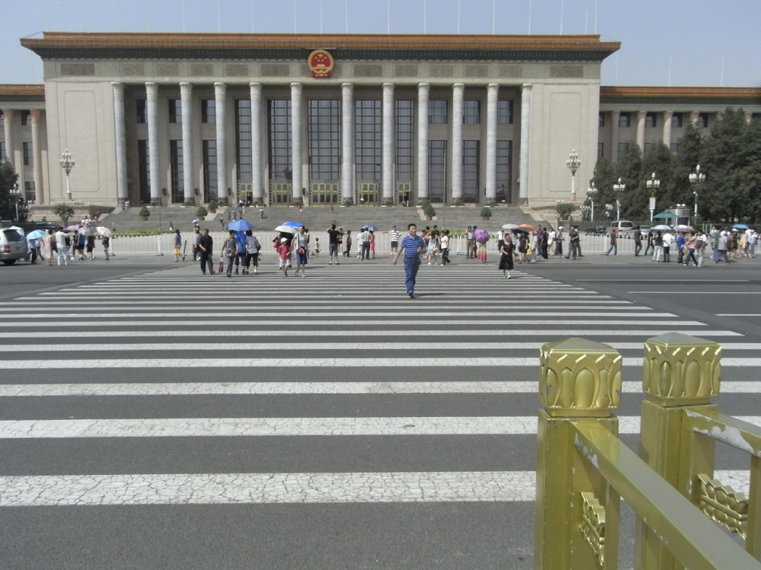
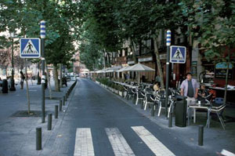
2- MEYDANLARIN TASARIM İLKELERİ
6. Erişebilirlik: Bir meydanın başarılı olabilmesi için, kolayca ulaşabilir olması gerekir. En iyi meydanlar, yürüyerek erişilebilen meydanlardır
ÇİN-Tiananmen Meydanı
MADRİD-Santa Ana Meydanı

Slide 10
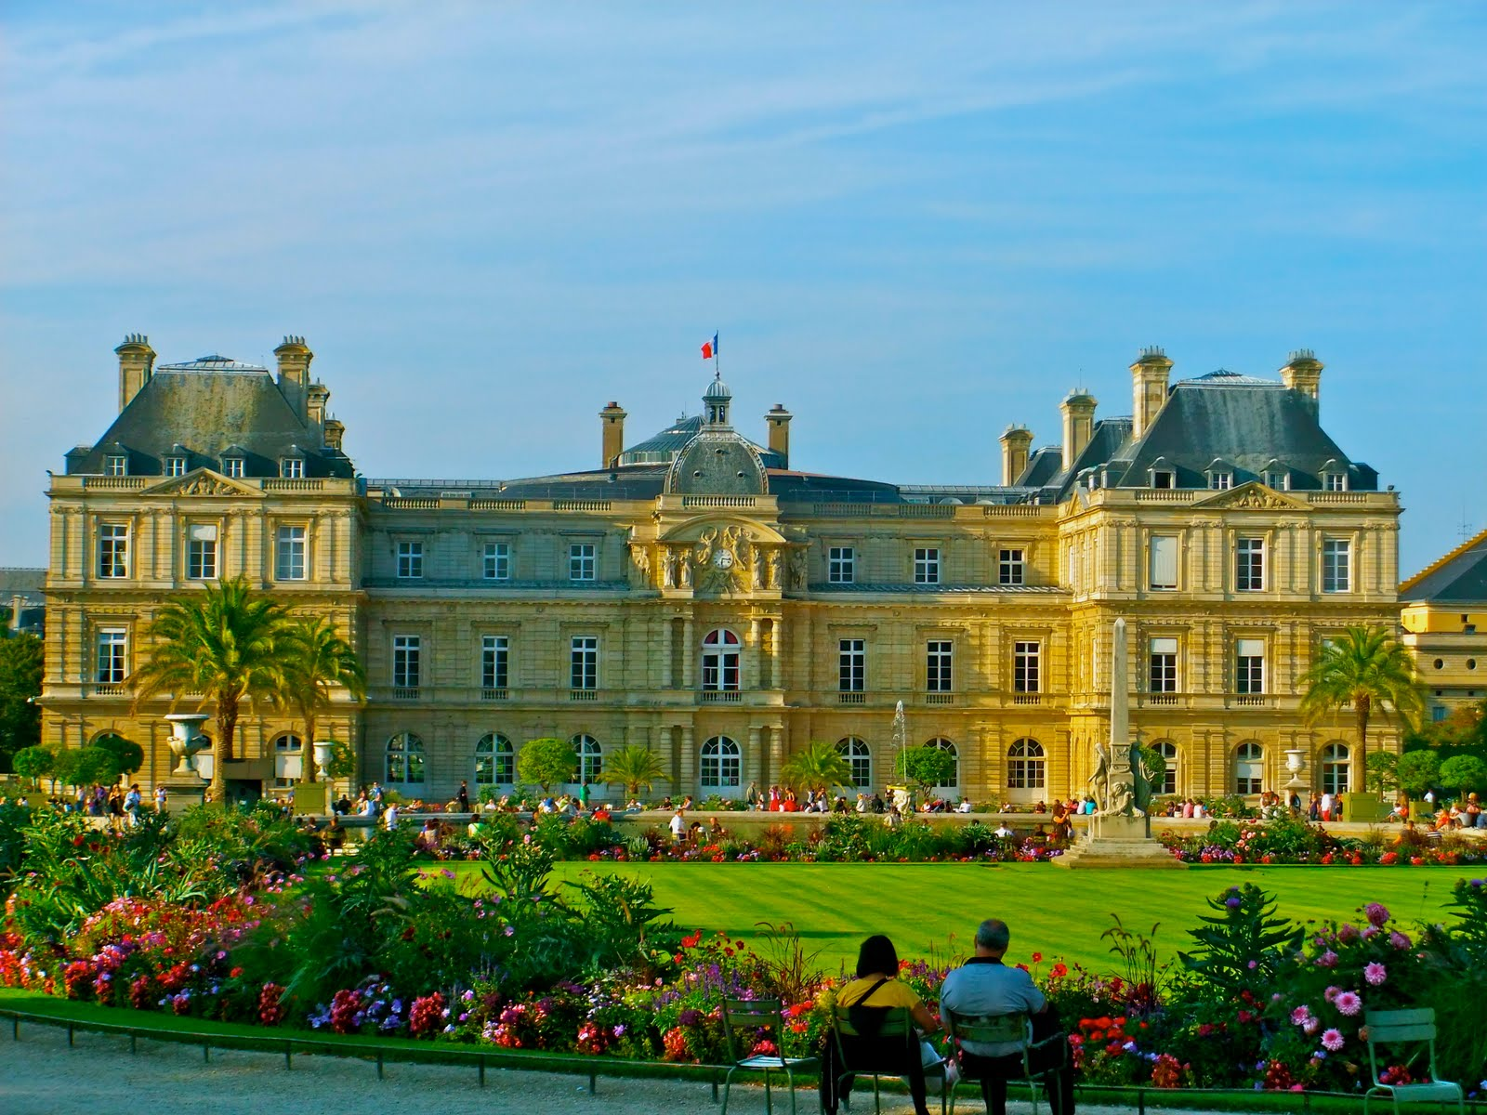
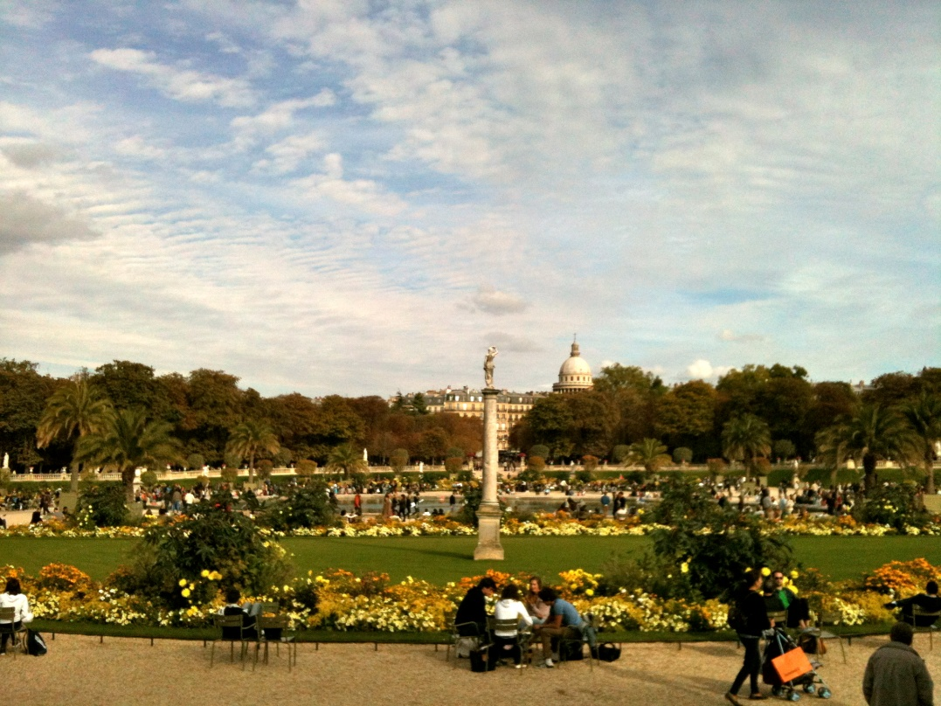
2- MEYDANLARIN TASARIM İLKELERİ
7. İdarenin merkezi rolü: İnsanların zaman içinde sürekli gittikleri yerler en iyi alanlardır. Bunu başarmanın yoluysa, meydanı güvenli ve canlı tutmanın yollarını anlayan ve bunu sağlayan bir yönetim planından geçer.
PARİS- Jardin Luxembourg

Slide 11
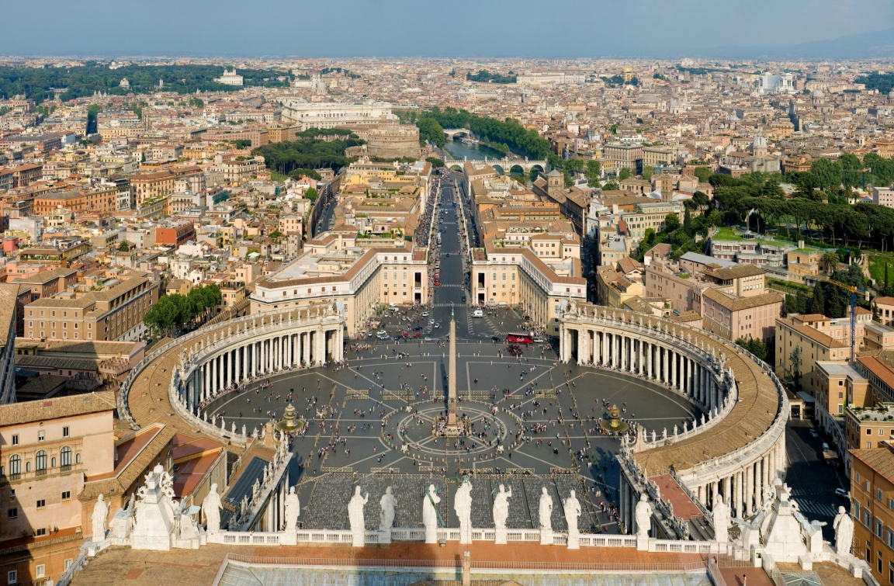
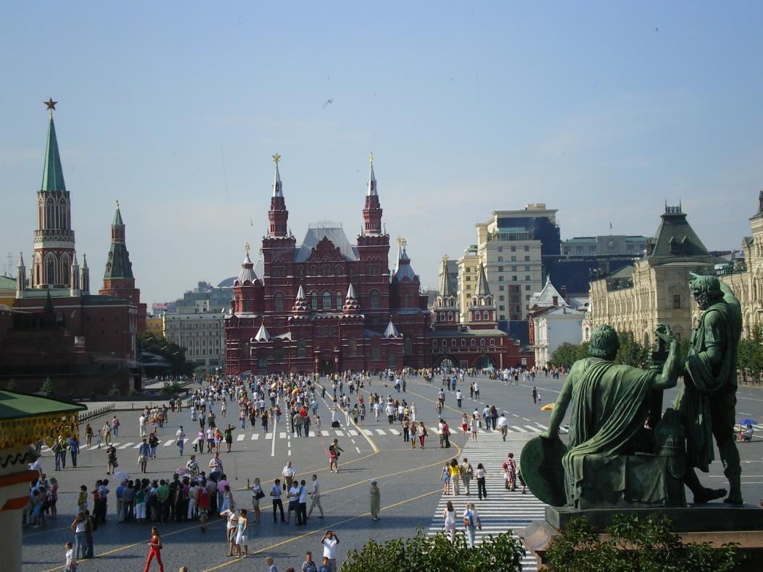
3- DÜNYA’DAN MEYDAN ÖRNEKLERİ
MOSKOVA- Kızıl Meydan
VATİKAN-St Peter's Square

Slide 12
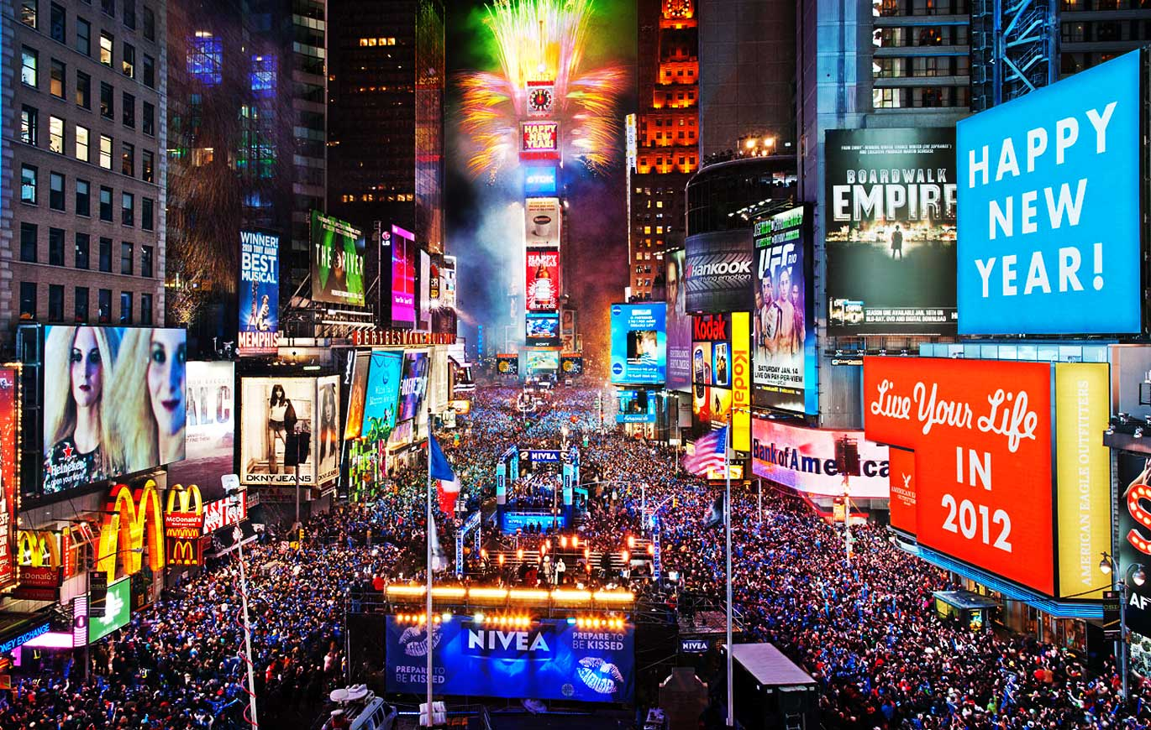
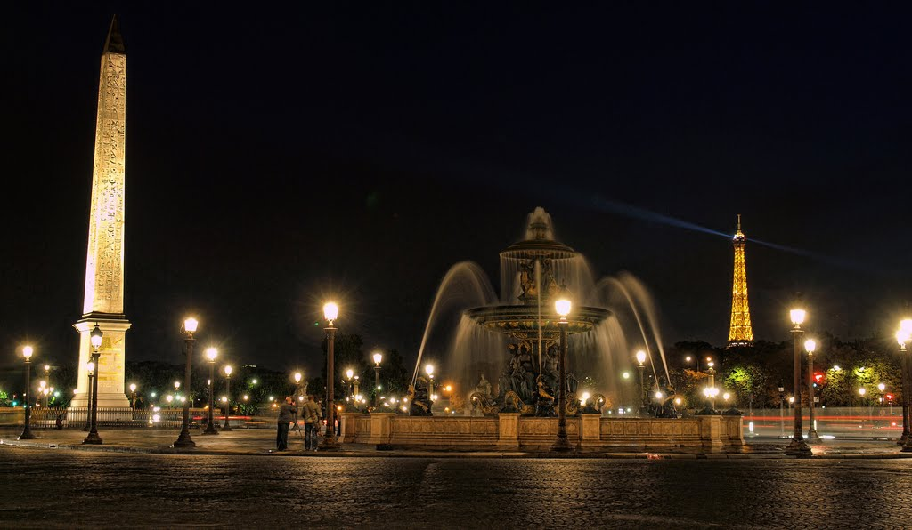
3- DÜNYA’DAN MEYDAN ÖRNEKLERİ
Paris- Concorde Meydanı
NEW YORK- Times Meydanı

Slide 13
4- TÜRKİYE’DEN MEYDAN ÖRNEKLERİ
Hürriyet Gazetesi 2 Eylül 2005 tarihinde Türkiye’nin en güzel 10 meydanını seçti. Bunlar;
1. Konak Meydanı - İzmir
2. Sultanahmet Meydanı -İstanbul
3. Saburhane Meydanı - Muğla
4. Hükümet Konağı Meydanı - Kastamonu
5. Orhangazi Meydanı- Bursa
6. Prominand Alanı - Amasya
7. Mevlana Meydanı -Konya
8. Balıklıgöl ve Dergah Platformu Meydanı- Urfa
9. Alaçatı Meydanı -İzmir
10. Birgi Meydanı - İzmir

Slide 14
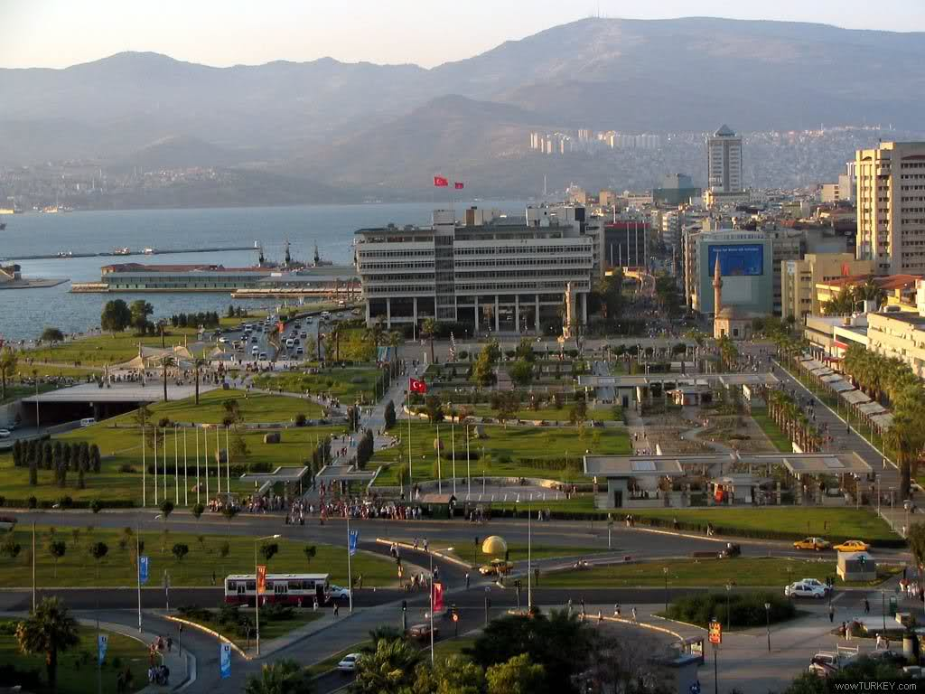
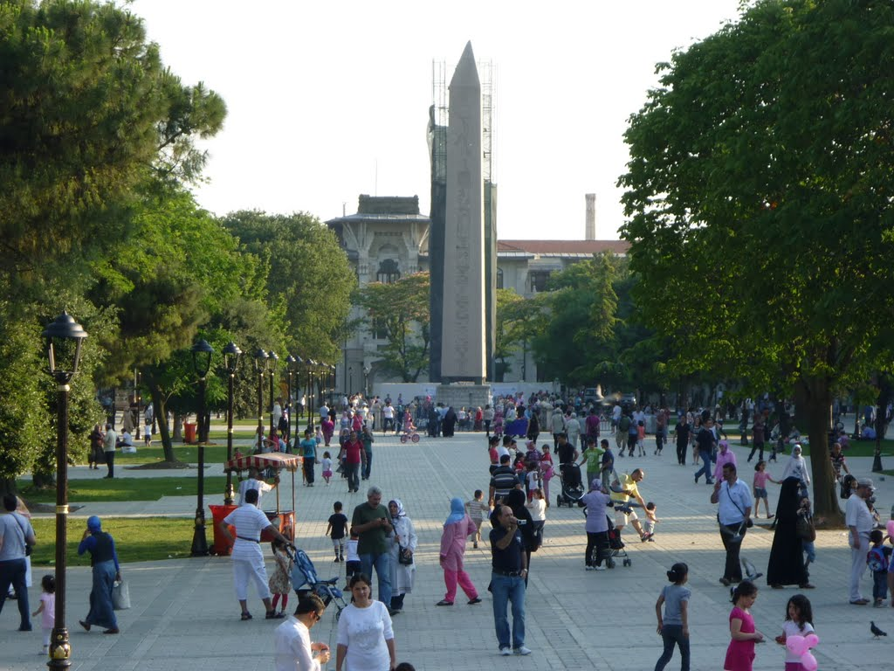
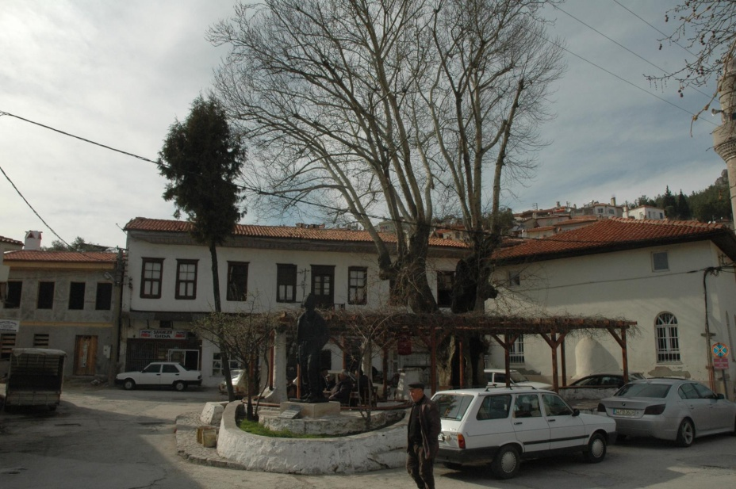
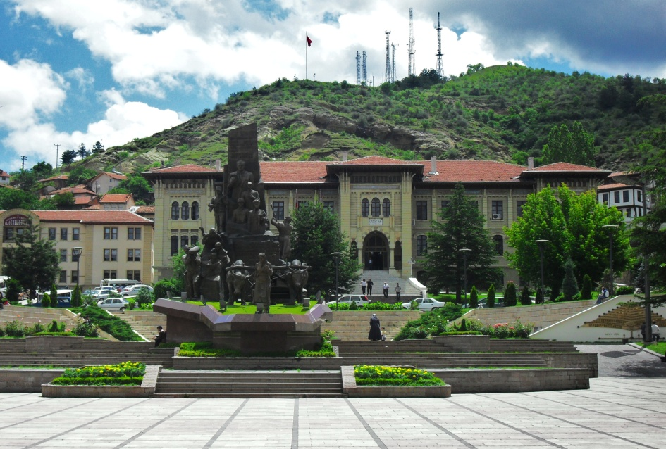
4- TÜRKİYE’DEN MEYDAN ÖRNEKLERİ
1-Konak Meydanı-İZMİR
2-Sultanahmet Meydanı-İSTANBUL
3-Saburhane Meydanı - MUĞLA
4- Hükümet Konağı Meydanı - KASTAMONU

Slide 15
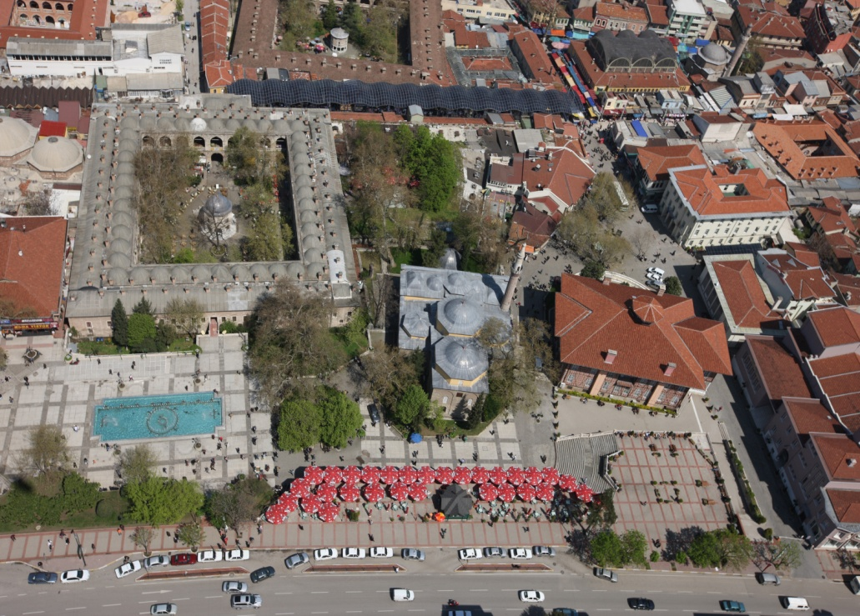
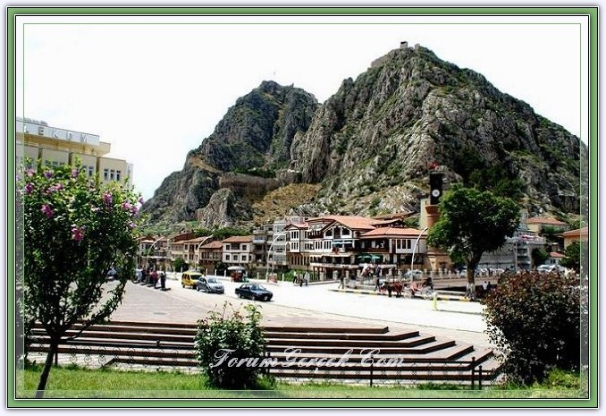
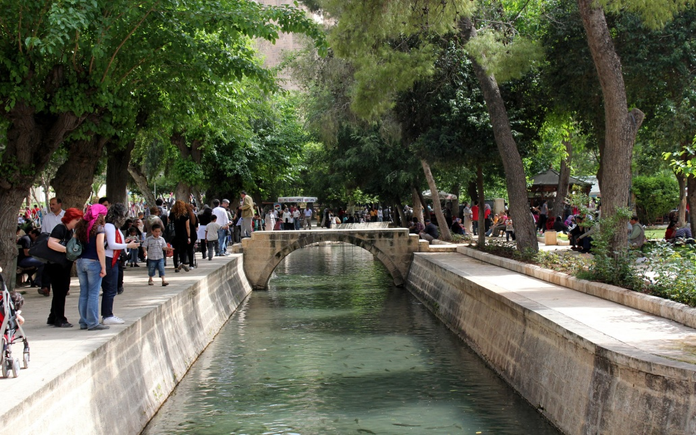
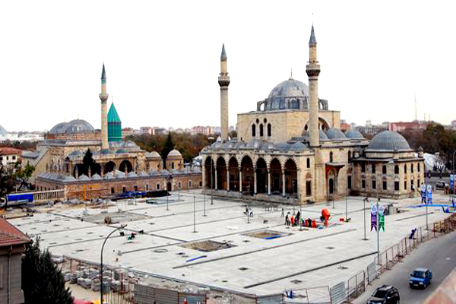
4- TÜRKİYE’DEN MEYDAN ÖRNEKLERİ
5. Orhangazi Meydanı- Bursa
6. Prominand Alanı - Amasya
7. Mevlana Meydanı -Konya
8. Balıklıgöl Meydanı- Urfa

Slide 16
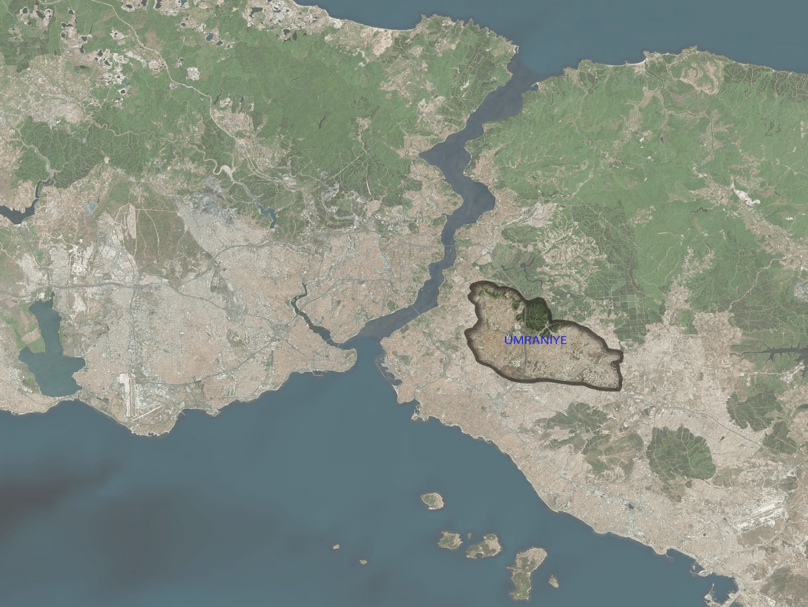
5- ÜMRANİYE MEYDANI
5.1- ÜMRANİYE’NİN KONUMU
ÜMRANİYE İSTANBULUN ANADOLU YAKASINDA , GÜNEYİNDE ATAŞEHİR, BATISINDA ÜSKÜDAR, KUZEYİNDE BEYKOZ, DOĞUSUNDA SANCAKTEPE VE ÇEKMEKÖY İLÇELERİ BULUNAN NÜFUSU 650.000 OLAN VE GELİŞMEKTE OLAN İSTANBULUN EN BÜYÜK İLÇELERİNDENDİR.

Slide 17
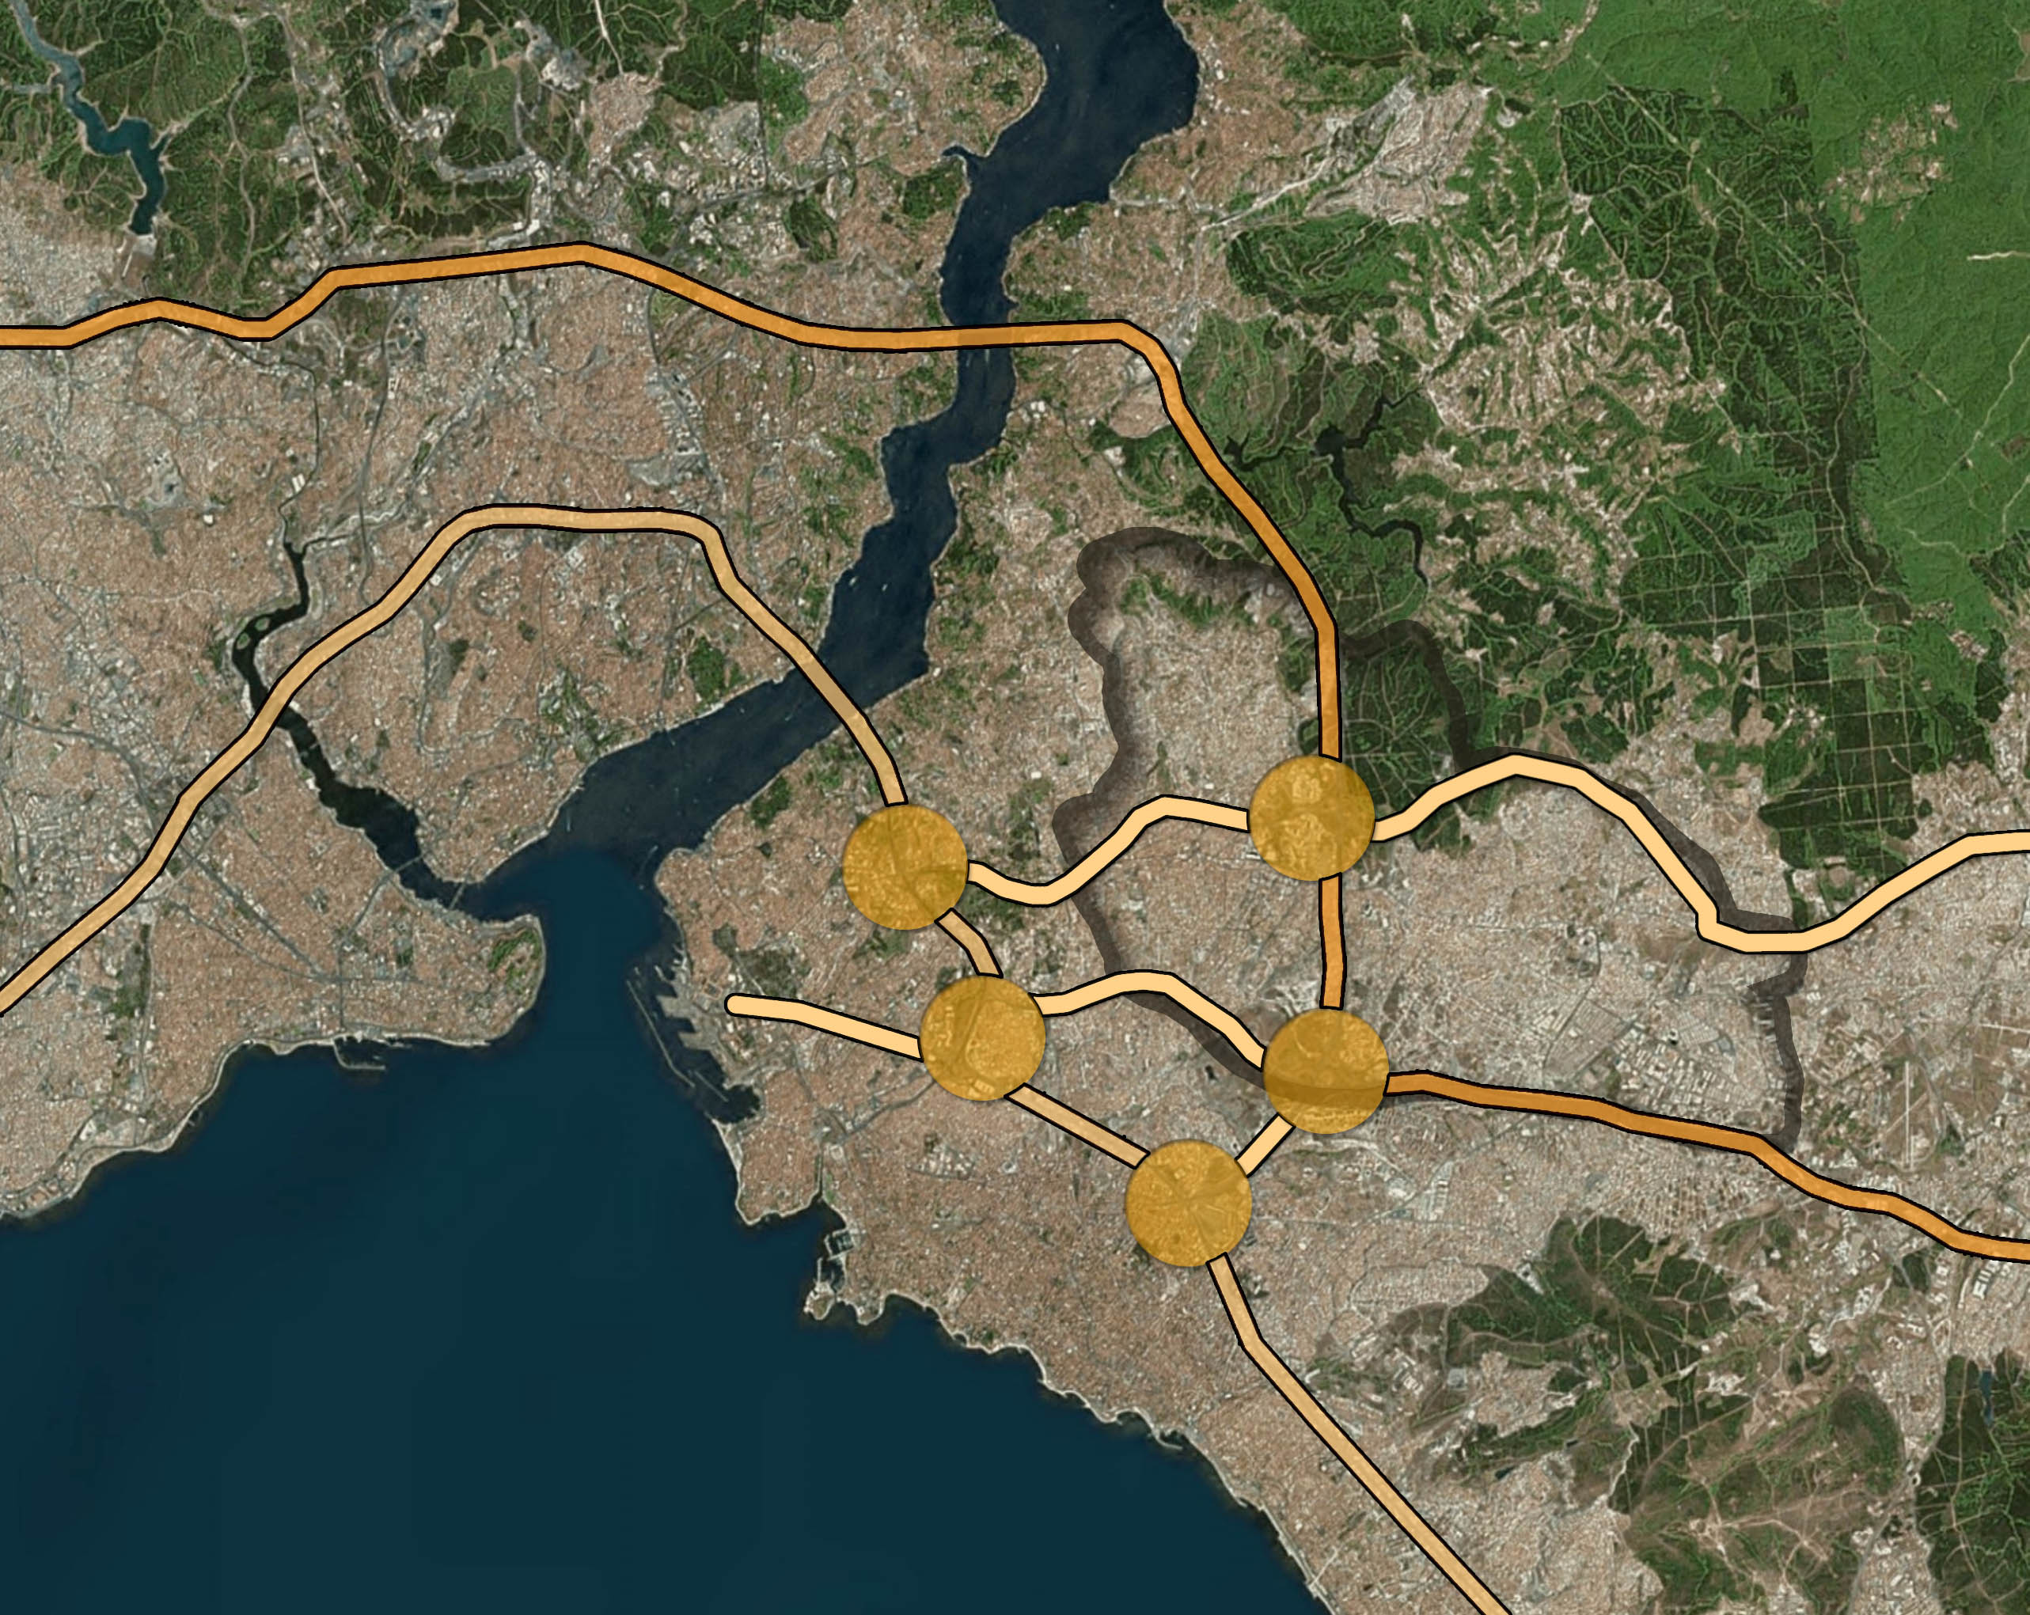
5- ÜMRANİYE MEYDANI
5.2- ÜMRANİYE’NİN ULAŞIMI
TEM OTOYOLU
TEM OTOYOLU
E-5
BOĞAZİÇİ KÖPRÜSÜ
ŞİLE YOLU
ULAŞIM AÇISINDAN İSTANBULUN EN ÖNEMLİ ARTERLERİ OLAN FSM VE BOĞAZİÇİ KÖPRÜ BAĞLANTI YOLLARININ KESİŞİMİNDE BULUNAN BİR İLÇEDİR.AYRICA 2 ANA ARTERİ BİRLEŞTİREN BAĞLANTI YOLLARI VE ŞİLE YOLU DA YİNE ÜMRANİYE İLÇESİNİN ULAŞILABİLİRLİĞİNİ ARTTIRMAKTADIR.
TEM OTOYOLU
E-5

Slide 18
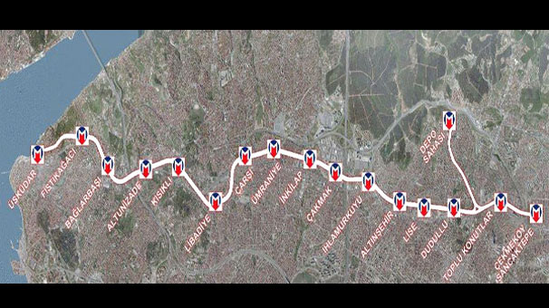
5- ÜMRANİYE MEYDANI
5.2- ÜMRANİYE’NİN ULAŞIMI
İLÇENİN ULAŞIMINA BAKILDIĞINDA LASTİK TEKERLEKLİ ARAÇLARIN YOĞUNLUĞUNDAN DOLAYI TOPLU ULAŞIMIN YETERSİZ KALDIĞI ÜSKÜDAR ÇEKMEKÖY HATTINDA ÜMRANİYE’Yİ DE İÇİNE ALAN METRO PROJESİ YER ALMAKTADIR. PROJENİN 2015 YILINDA BİTİRİLMESİ HEDEFLENMEKTEDİR.

Slide 19
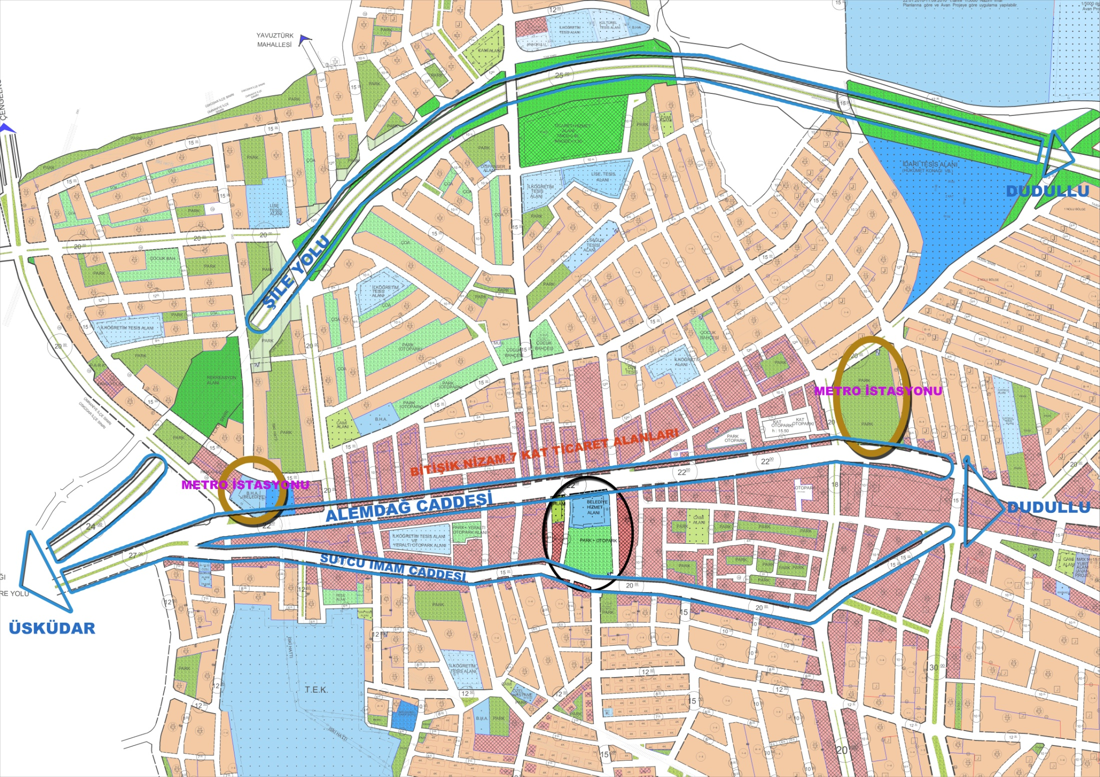
5- ÜMRANİYE MEYDANI
5.3- MEYDANIN KONUMU
TİCARET ALANLARININ YER ALDIĞI ALEMDAĞ CADDESİ VE SÜTÇÜ İMAM CADDESİ ARASINDA KALAN ÜMRANİYE MEYDANI İLÇENİN EN ÖNEMLİ TOPLANMA ALANIDIR.
MEYDANI ÇEVRELEYEN ALEMDAĞ VE SÜTÇÜ İMAM CADDELERİ LASTİK TEKERLEKLİ TOPLU TAŞIMA ARAÇLARININ ANA GÜZERGAHLARIDIR. AYRICA YAPIMI DEVAM ETMEKTE OLAN ÜMRANİYE-ÇEKMEKÖY METROSUNUN DURAKLARI DA MEYDAN ALANINA YAKIN KONUMDA YER SEÇMİŞTİR.
ÜMRANİYE MEYDANI
MEYDANIN BULUNDUĞU ALAN İMAR PLANLARINDA BHA VE PARK ALANI OLARAK PLANLANMIŞTIR. MEYDANIN YAKIN ÇEVRESİ İSE İMAR PLANINDA BİTİŞİK NİZAM 7 VE 5 KAT TİCARET ALANLARI İLE ÇEVRELENMİŞTİR..

Slide 20
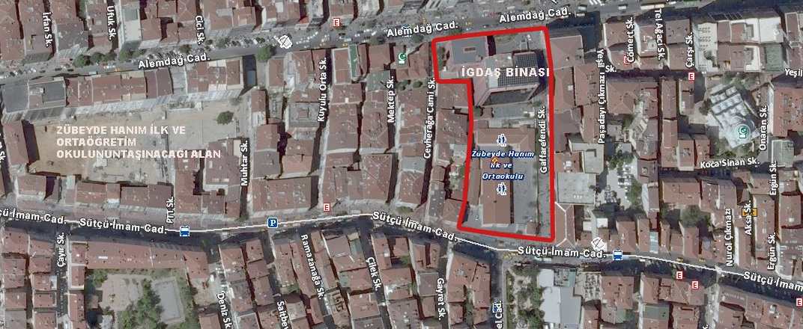
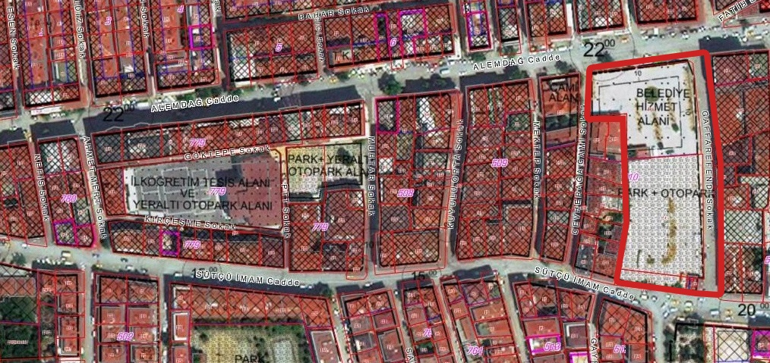
5- ÜMRANİYE MEYDANI
Alemdağ Caddesi ve Sütçü İmam Caddesi arasında kalan Ümraniye Meydanı İGDAŞ Binaları ve Zübeyde Hanım İ.Ö Okulu yıkılarak oluşturulmuştur.
Meydan yaklaşık 9000 m²’lik bir alandan oluşmaktadır.

Slide 21
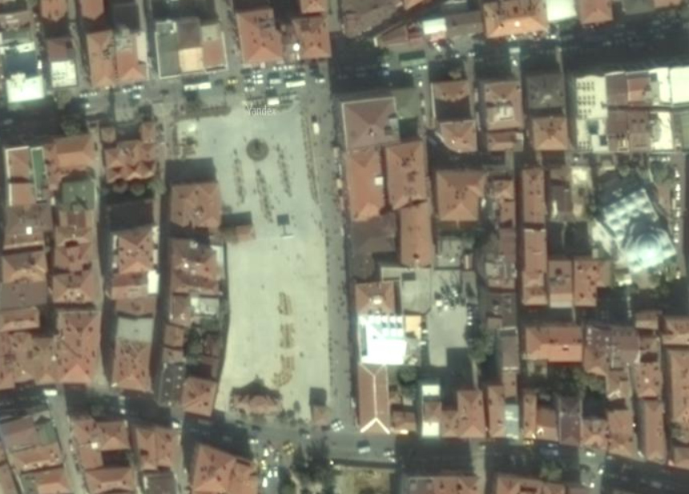
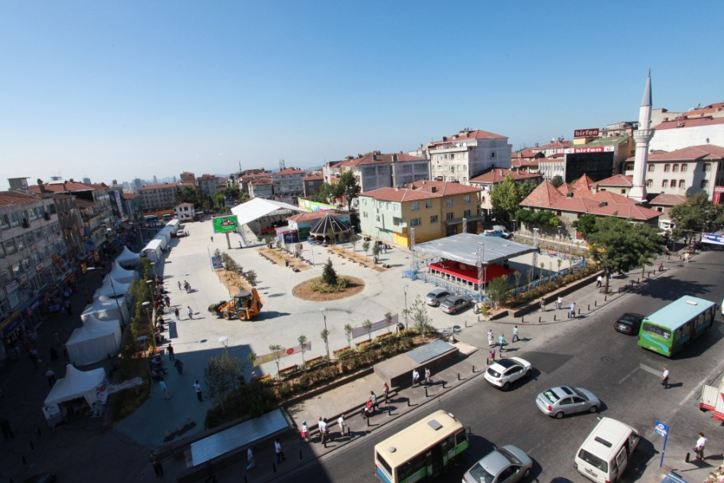
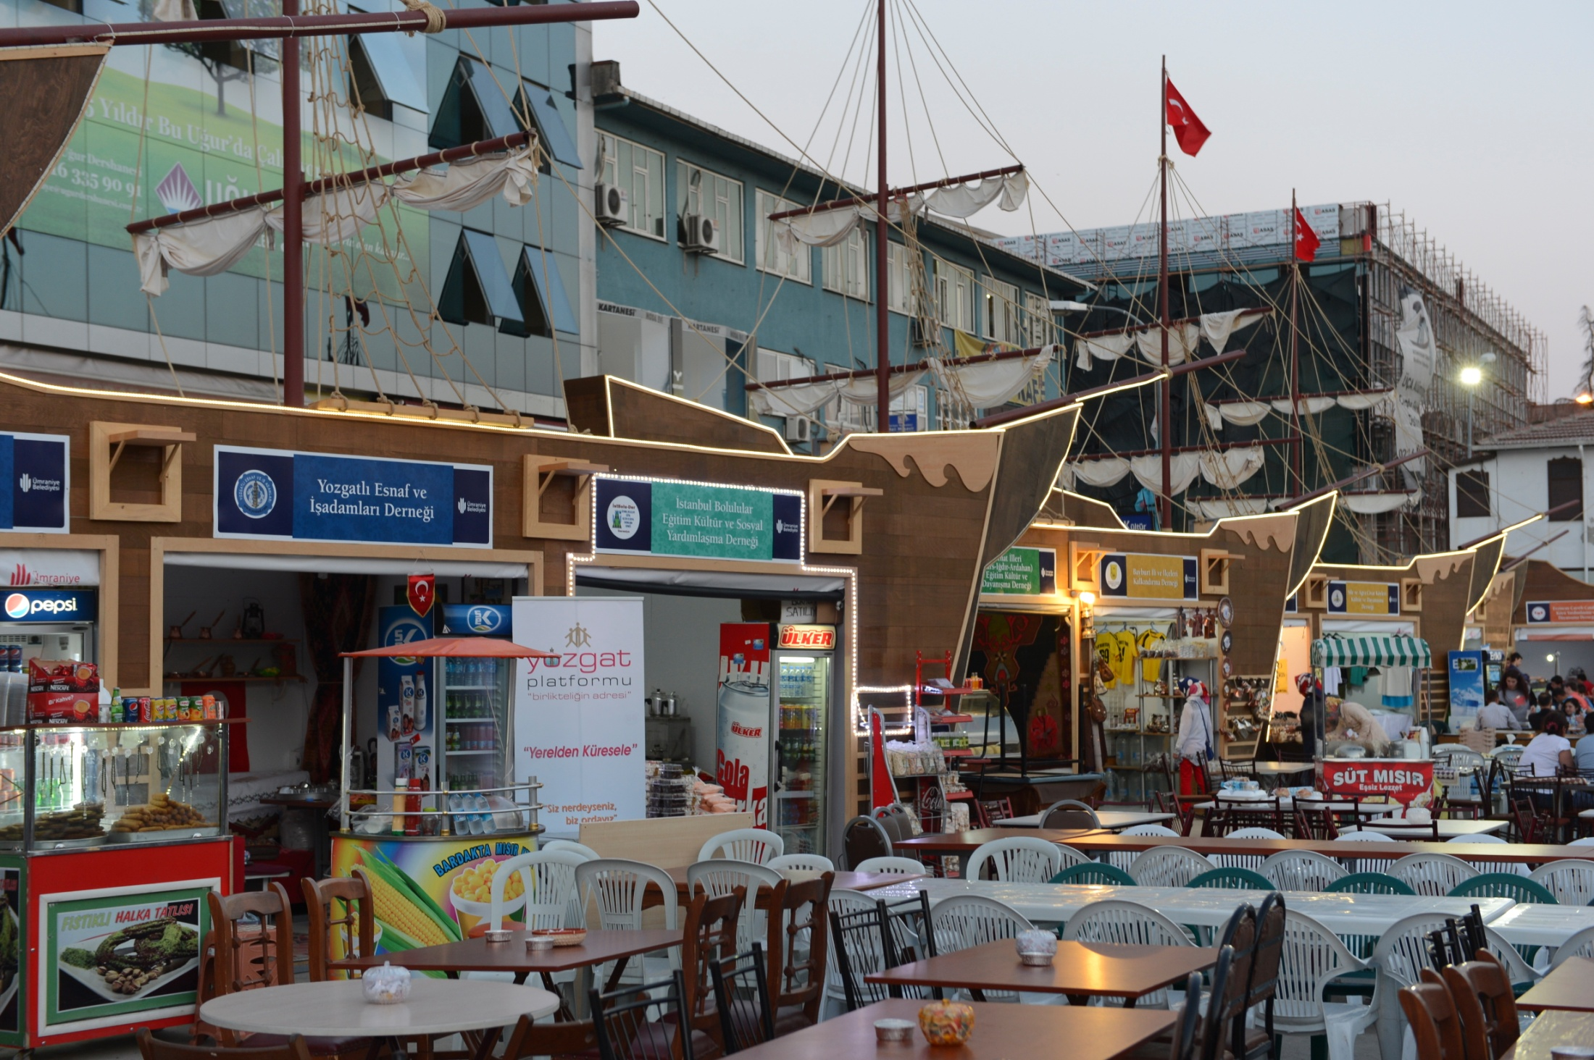
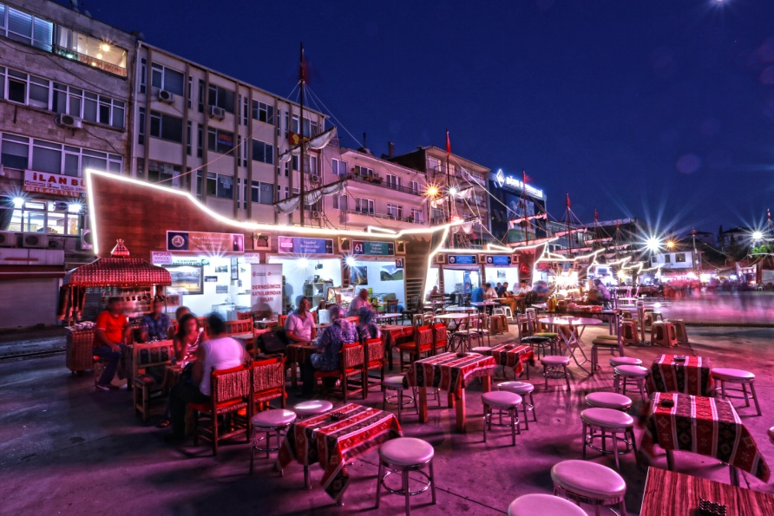
5- ÜMRANİYE MEYDANI
ÜMRANİYE MEYDANI İLÇEDEKİ EN ÖNEMLİ TOPLANMA ALANI OLARAK KENTSEL AKTİVİTELERİN DE DÜZENLENDİĞİ ALANDIR.

Slide 22
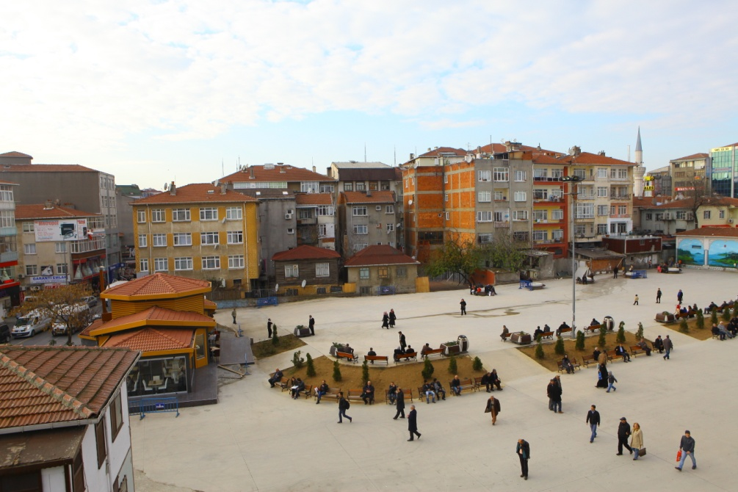
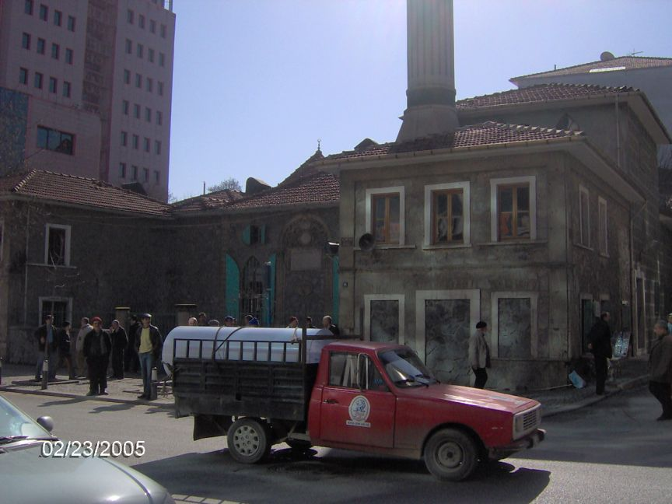
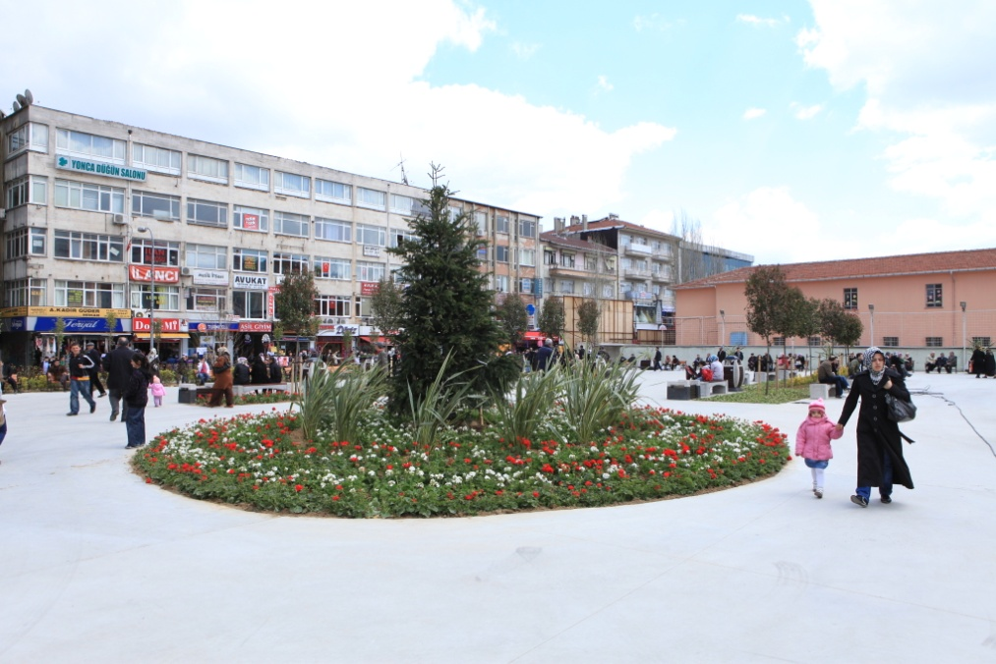
5- ÜMRANİYE MEYDANI
MEYDANIN EN ÖNEMLİ İMGELERİ CAVHERAĞA CAMİİ, BELEDİYE SOSYAL TESİSİ VE YILDIRIM PASAJIDIR.

Slide 23
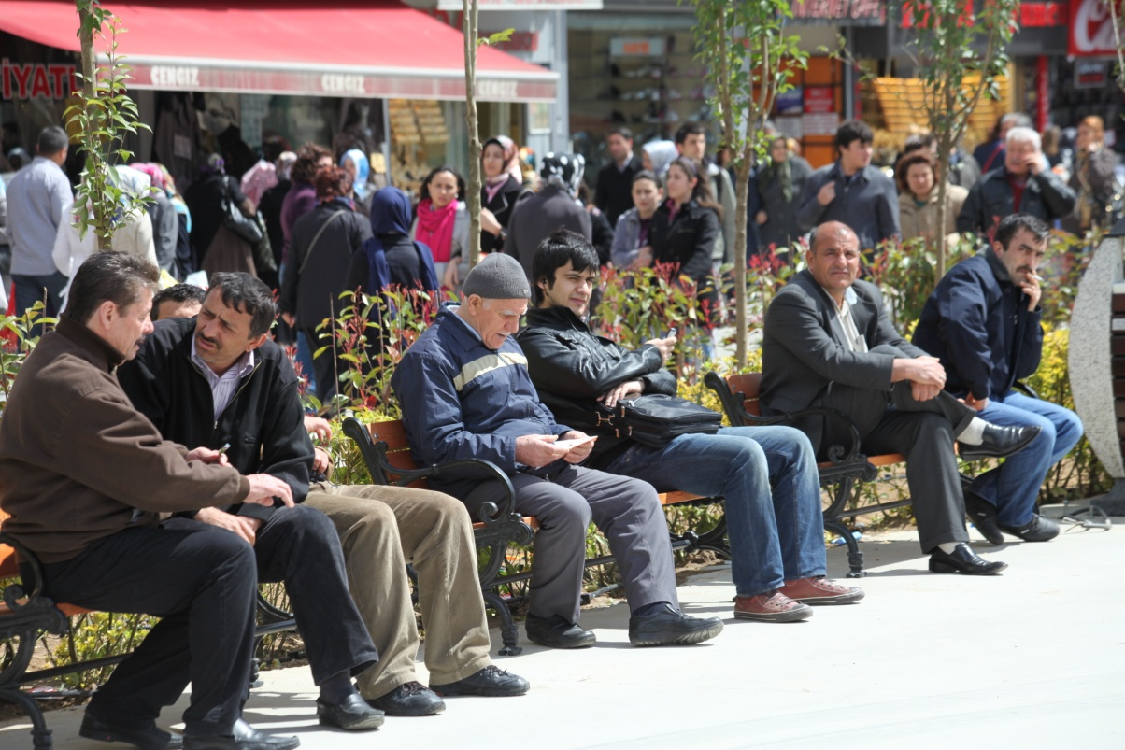
5- ÜMRANİYE MEYDANI
ULAŞILABİLİRLİK AÇISINDAN İYİ BİR KONUMDA OLAN MEYDAN ALANI İNSANLARIN BULUŞMA NOKTASI OLMUŞTUR.

Slide 24
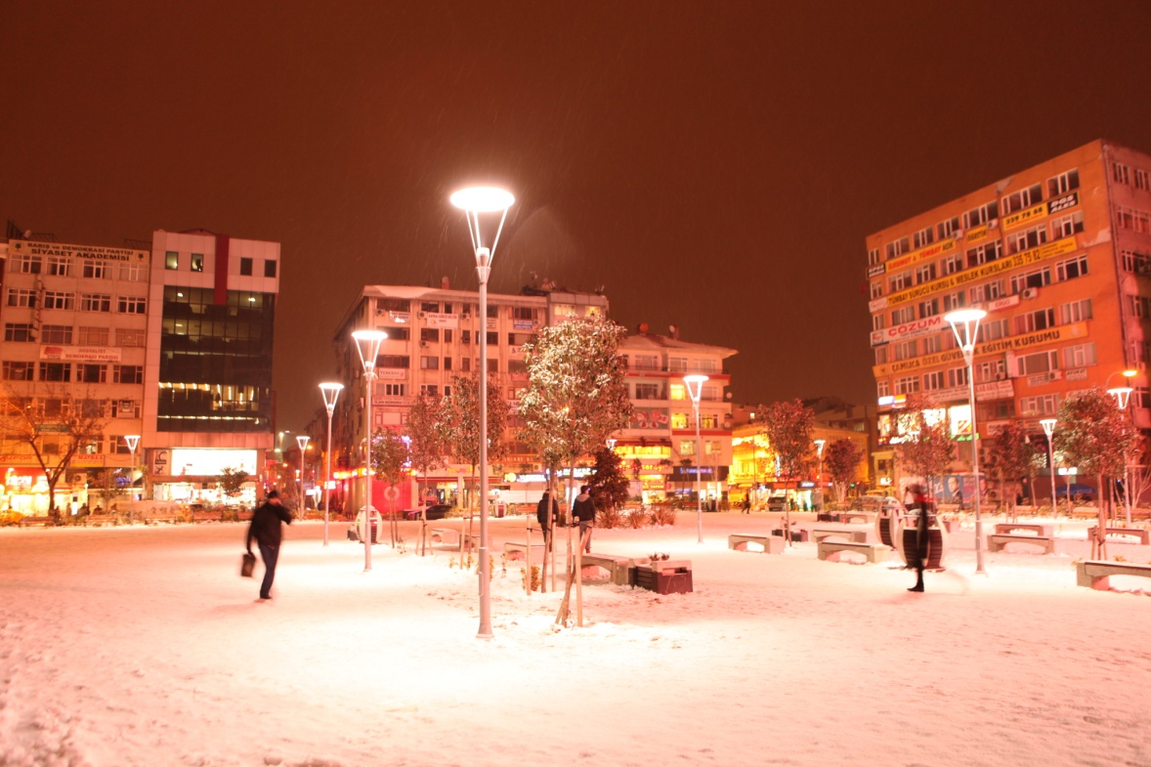
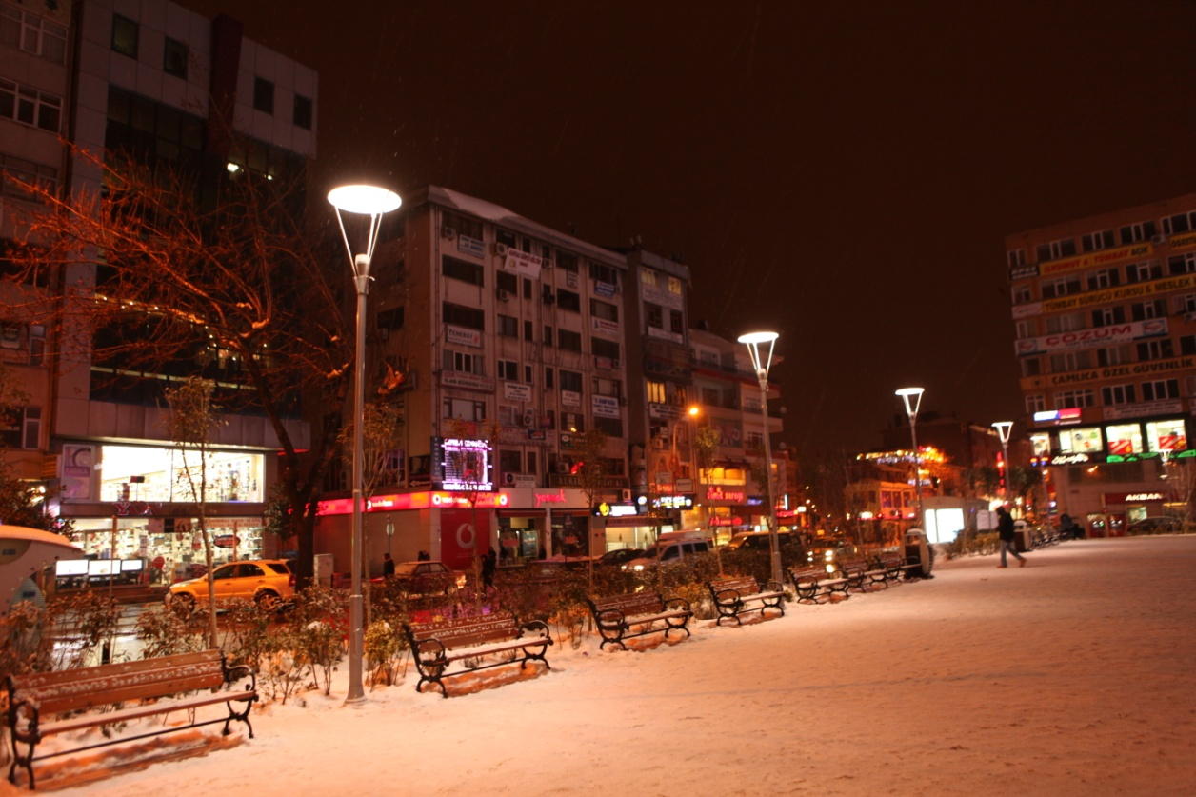
5- ÜMRANİYE MEYDANI
MEYDAN YÜKSEK KATLI BİNALARIN ÇEVRELEDİĞİ ALEMDAĞ CADDESİ ÜZERİNDE ŞEHRİN NEFES ALMA NOKTASINI OLURKEN, KENTE ESTETİK DEĞER KATMIŞTIR.

Slide 25
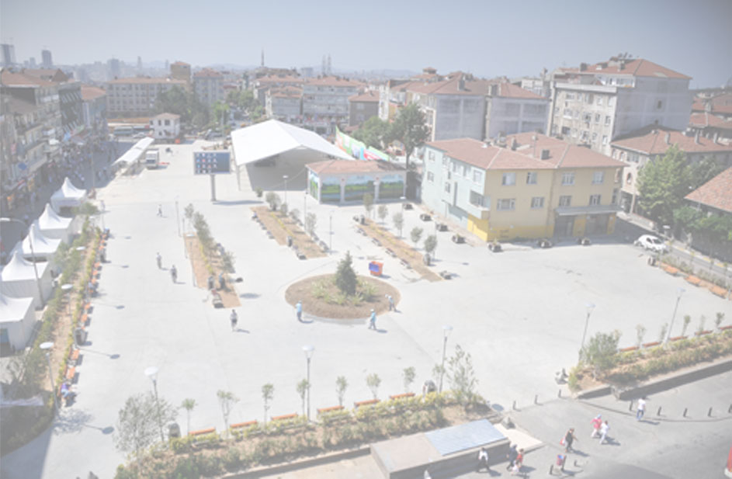
5- ÜMRANİYE MEYDANI
MEYDANI ÇEVRELEYEN BİNALARDA GÖRSEL TASARIM YETERSİZLİĞİ VE TABELA KİRLİLİĞİ BULUNMAKTADIR.
BÜYÜKLÜĞÜ YETERLİ DEĞİLDİR.
MEYDAN ALANI İÇERİSİNDE 2 ADET ELEKTRİK TRAFOSU BULUNMASI GÜVENLİK AÇISINDAN TEHLİKE OLUŞTURMAKADIR.
KENTSEL MOBİLYA VE AKSESUARLAR AÇISINDAN YETERLİ DEĞİLDİR.
MEYDAN İÇERİSİNDE KAMULAŞTIRILMASI GEREKEN BİNALAR BULUNMAKTADIR.

Slide 26
TEŞEKKÜRLER…

